Slide 1
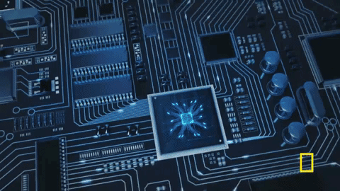

Informatika va axborot texnologiyalari
7-sinf
Mavzu: Amaliy mashg‘ulot.
Takrorlash

Slide 2








IKKILIK SANOQ SISTEMASI

Slide 3
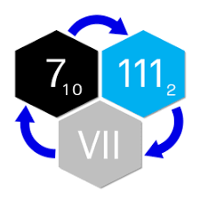
TAKRORLASH
1. Ikkilik sanoq sistemasida berilgan sonlar ustida amallarni bajaring (32-bet):
Javob: 1001,1001.
b)110,01+11,0101
f) 110001–11,01
Javob: 101101,11.
i) 111•11,101
Javob: 11001,011.

Slide 4
TAKRORLASH
2. Ikkilik sanoq sistemasida xato bajarilgan amallarni aniqlang (32-bet):
Javob: to‘g‘ri.
b) 111010+10=111100
f) 1001–11 =100
Javob: xato.
i) 1110,01+1,01=111110
Javob: xato.

Slide 5
IKKILIK SANOQ SISTEMASI

Slide 6
1-SHART

Slide 7
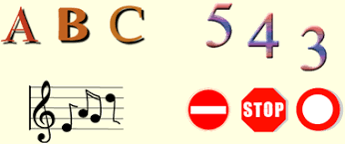
TEST
1. Axborotlar ustida amallar bajarish qulay bo‘lishi uchun ularni aniq bir qoidalar asosida boshqa ko‘ri­nishga o‘tkazishga nima deb aytiladi?
a) Piktogramma
b) Kodlash
d) Belgi

Slide 8
TEST
2. Axborotlar ustida bajariladigan amallar to‘g‘ri keltirilgan javobni belgilang.
a) To‘plash, qayta ishlash, uzatish
b) Qimmatlilik, to‘liqlilik, ishonchlilik
d) Uzluksiz, uzlukli

Slide 9
TEST
3. Ikkilik sanoq sistemasida mavjud raqamlar qaysi qatorda to‘g‘ri keltirilgan?
a) 1, 2;
b) 0, 1, 10, 11, 100, 101, 111…;
d) 0, 1.

Slide 10


IKKILIK SANOQ SISTEMASI

Slide 11
2-SHART

Slide 12

MUSTAHKAMLASH UCHUN TOPSHIRIQLAR
3. Ikkilik sanoq sistemasida hisoblash natijasini aniqlang:
1
3
2
d) 11•101+110•111
=
=111001

Slide 13
IKKILIK SANOQ SISTEMASI

Slide 14
3-SHART

Slide 15
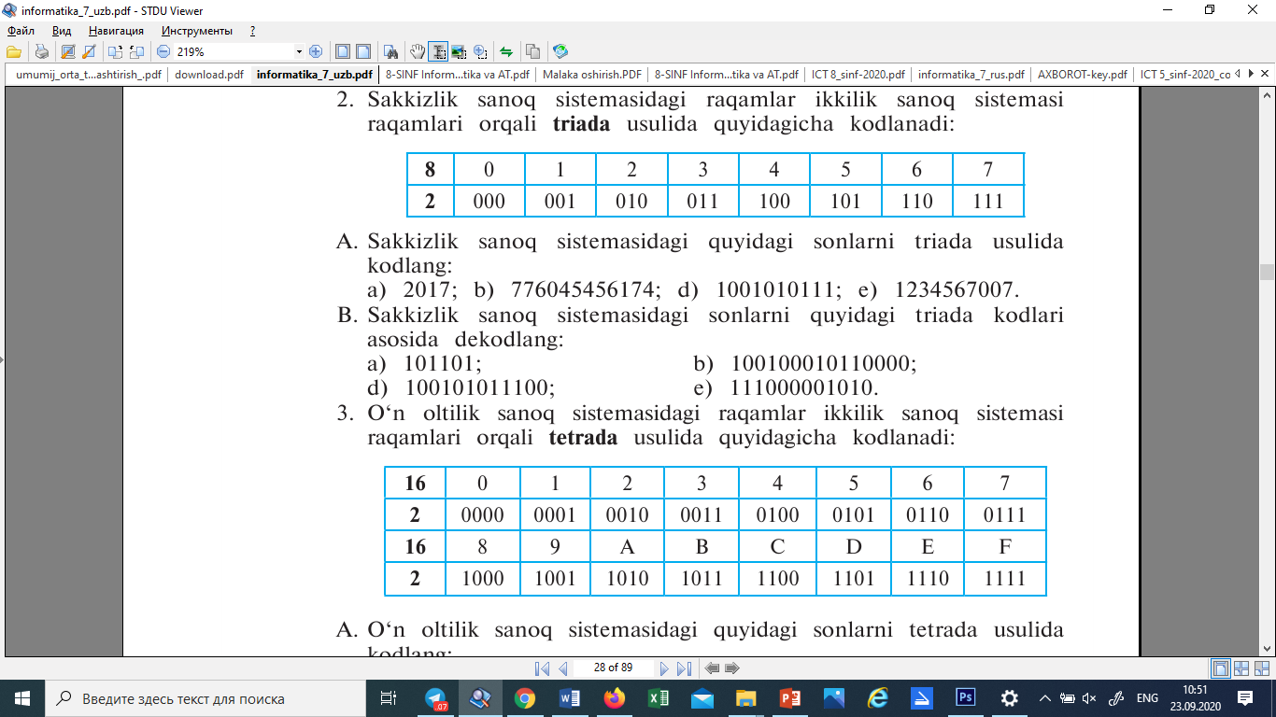
MUSTAHKAMLASH UCHUN TOPSHIRIQLAR
4. Quyidagi hisoblashni bajarishda triada va tetrada kodidan foy­dalaning (31-bet):
a) 143₈+57₈
100
011
=222₈
=001
+101
111
=10010010
e) A5₁₆+F₁₆
=1010
0101
+1111
=10110100
=B4₁₆

Slide 16
IKKILIK SANOQ SISTEMASI

Slide 17
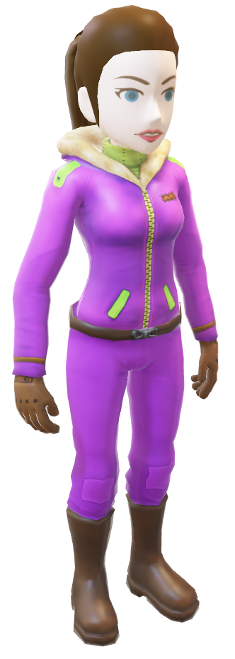



IKKILIK SANOQ SISTEMASI

Slide 18
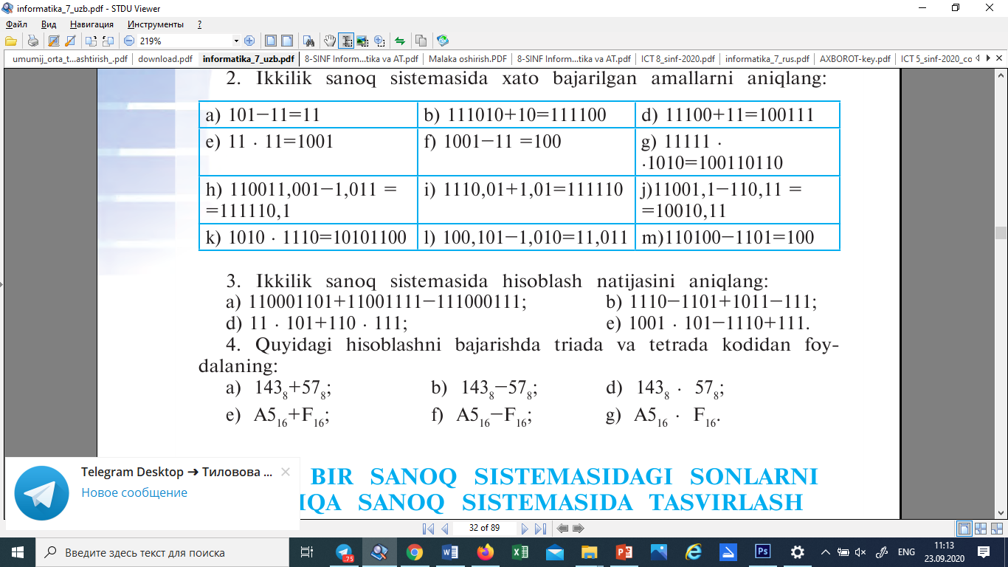
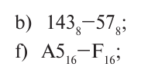
MUSTAQIL BAJARISH UCHUN TOPSHIRIQLAR
O‘tilgan mavzularni takrorlang.
Ikkilik sanoq sistemasida hisoblash natijasini aniqlang:
Quyidagi hisoblashni bajarishda
triada va tetrada kodidan foy­dalaning (32-bet).

